Slide 1
FUNDAMENTOS EN TELECOMUNICACION

Slide 2
Tecnologías y protocolos de red
Nivel de aplicación | DNS, FTP, HTTP, IMAP, IRC, NFS, NNTP, NTP, POP3, SMB/CIFS, SMTP, SNMP, SSH, Telnet, SIP, ver más
Nivel de presentación | ASN.1, MIME, SSL/TLS, XML, ver más
Nivel de sesión | NetBIOS, ver más
Nivel de transporte | SCTP, SPX, TCP, UDP, ver más
Nivel de red | AppleTalk, IP, IPX, NetBEUI, X.25, ver más
Nivel de enlace | ATM, Ethernet, Frame Relay, HDLC, PPP, Token Ring, Wi-Fi, STP, ver más
Nivel físico | Cable coaxial, Cable de fibra óptica, Cable de par trenzado, Microondas, Radio, RS-232, ver más

Slide 3
TCP
Protocolo de Control de Transmisión:
añade las funciones necesarias para prestar un servicio que permita que la comunicación entre dos sistemas se efectúe: libre de errores, sin perdidas y con seguridad.

Slide 4
Formato de los Segmentos TCP
+ | Bits 0 - 3 | 4 - 9 | 10 - 15 | 16 - 31
0 | Puerto Origen |  |  | Puerto Destino
32 | Número de Secuencia
64 | Número de Confirmación
96 | Offset de Datos | Reservado | Flags | Ventana
128 | Checksum |  |  | Urgent Pointer
160 | Opciones (opcional)
192 | Opciones (cont.) |  |  | Relleno (hasta 32)
224 | Datos

Slide 5
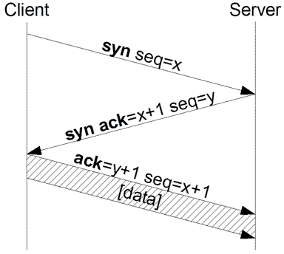
Establecimiento de la conexión (negociación en tres pasos)

Slide 6
Tamaño de ventana TCP
es la cantidad de datos recibidos (en bytes) que pueden ser metidos en el buffer de recepción durante la conexión.

Slide 7
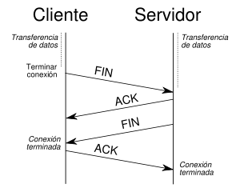
Fin de la conexión

Slide 8
IP
Protocolo de Internet :
es un protocolo NO orientado a conexión usado tanto por el origen como por el destino para la comunicación de datos a través de una red de paquetes conmutados.
no provee ningún mecanismo para determinar si un paquete alcanza o no su destino y únicamente proporciona seguridad de sus cabeceras y no de los datos transmitidos

Slide 9
Direccionamiento IP y enrutamiento
Una dirección IP es un número que identifica de manera lógica y jerárquicamente a una interfaz de un dispositivo dentro de una red que utilice el protocolo IP

